Slide 1
Be your own prada

Slide 2
model
Input: model segmentation map + textual descriptions
Output: 3개의 new outfits onto 모델사진

Slide 3
문제점
First, 모든 input이 same view of wearer 이여야 한다.
-> 기존의 non parametric 한 그래픽 방법으로 가능(실용성 떨어짐, textual description과 결합 x)
Second, 옷이 짧거나 길어질 때 orginal과 bodyshape이 달라져야함

Slide 4
DCGAN만으로 부족한 이유
Input의 구조적 일관성을 강화하는 메커니즘이 없음
Pixel averaging이 articles의 boundary를 희미하게 만듬
=> Two stage to solve it

Slide 5
When train we need
1 model wearing cloth + description about that cloth
-> input image 와 target image 둘 다로 쓰일 수 있음

Slide 6
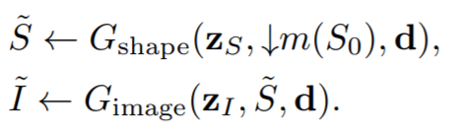
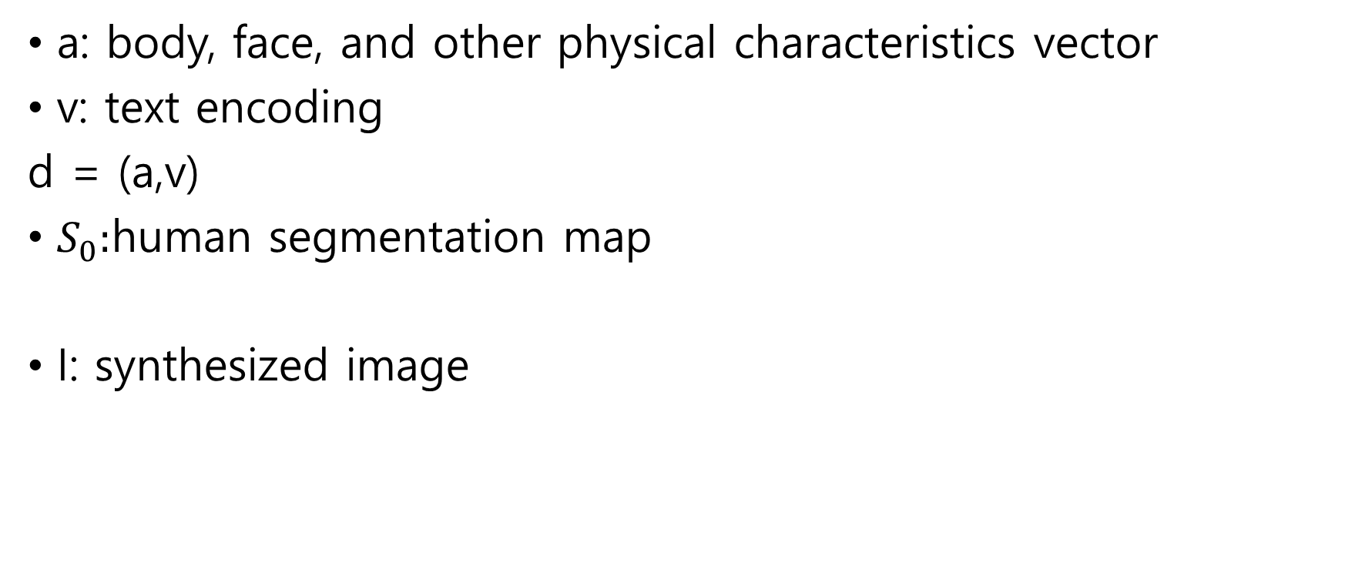
Extract vector of binary feature
a: body, face, and other physical characteristics vector
v: text encoding
d = (a,v)
$S_{0}:$human segmentation map
I: synthesized image
Original segmestation의 저해상도

Slide 7

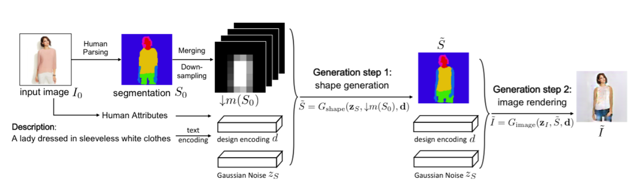
(m:넓이, n:높이
L: 7{background, hair, face, upper-clothes, pants/shorts, legs, and arms})

Slide 8
Stage one
human segmentation map 생성(bodyshape , upper garment)
-> preserve body shape

Slide 9
Stage two
Generator input : segmentation map + texture description
->renders the region-specific texture onto the photograph
+ new mapping layer

